Slide 1
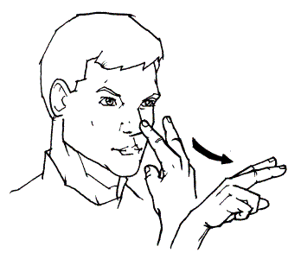
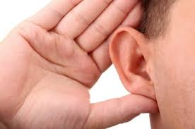
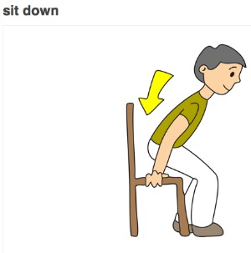
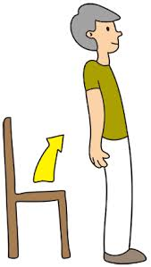
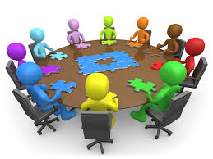
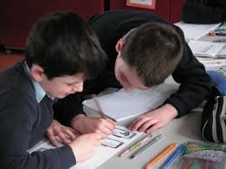
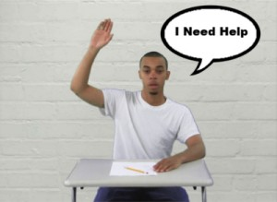
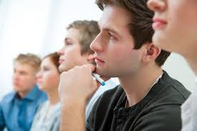
لغة الصف

Slide 2
الْيَوْم نَتَعَلّمُ ..........

Slide 4
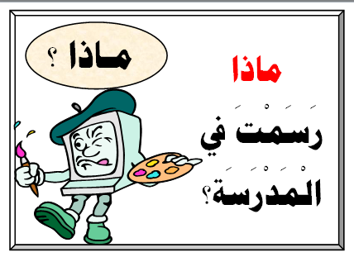

Slide 5
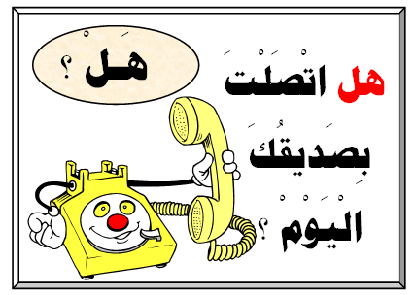

Slide 9
ضع سؤالاً لكل إجابة:
أنا آكل الطعام مع أسرتي.
أنا أذهب إلى المدرسة في الصباح.
أنا اذهب إلى المدرسة لأتعلم.
أنا أحب كرة القدم.
أنا أقرأ الكتاب لأنه ممتع.
أنا أشاهد التلفاز في البيت.
معي ثلاثة أقلام في الحقيبة.
نعم ، أنا أحب كرة القدم.
أنا أسافر إلى دبي بالطائرة.

Slide 10
ضع سؤالاً من عندك:
لماذا: ..........................؟
من : ...............................؟
هل: ...........................؟
أين: ............................؟
كيف: ............................؟
كم: ...........................؟
ماذا: ............................؟
متى: ............................؟

Slide 11
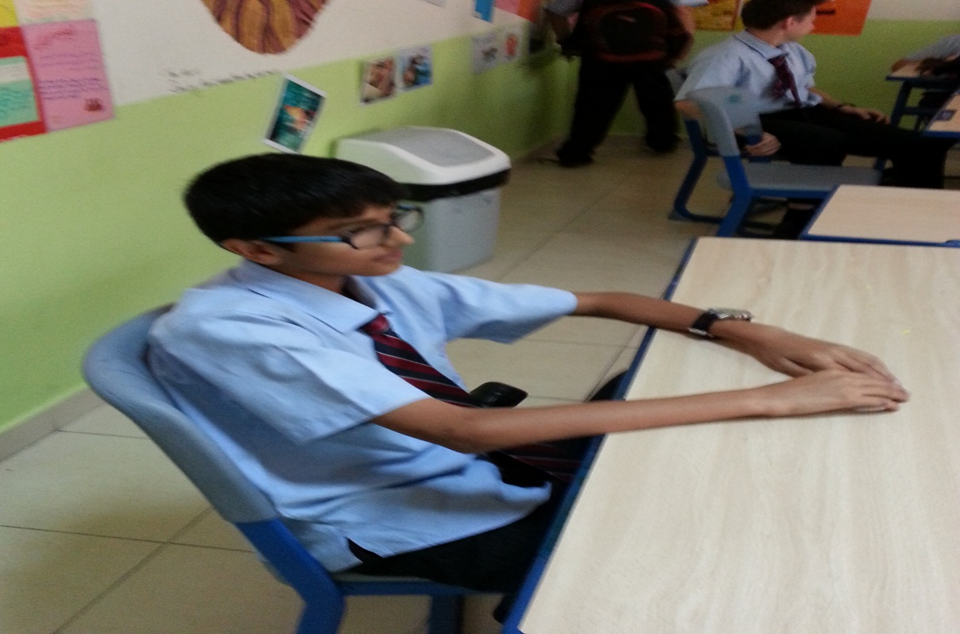
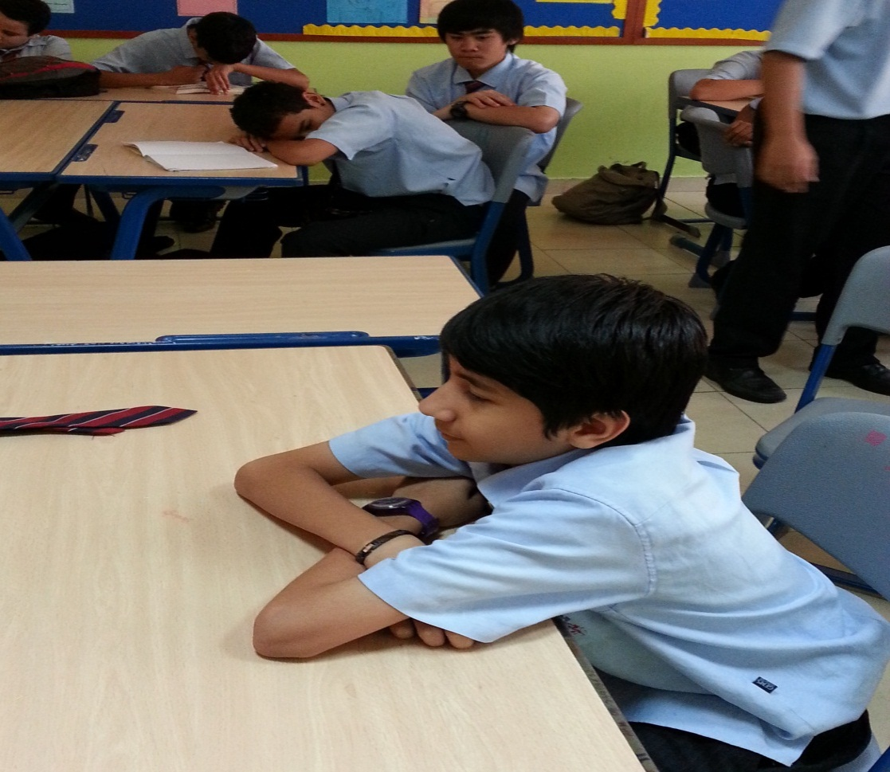
.........................
.............................. ؟
أتحدث عن المدرسة
.......................
.............................. ؟
..........................
.............................. ؟
.............................
.............................. ؟
...........................
.............................. ؟
..........................
.............................. ؟

Slide 12
1 - ......... لون القميص ؟
2 - ......... يقف المعلم في الصف ؟
3 - ............ كتاباً قرأت ؟
4 - ........... تذهب إلى المدرسة ؟
5- ........... ثمن الكعكة ؟
6 - ............ تستيقظ من النوم ؟
7 - .......... تحب كثيراً في المدرسة ؟

